Slide 1
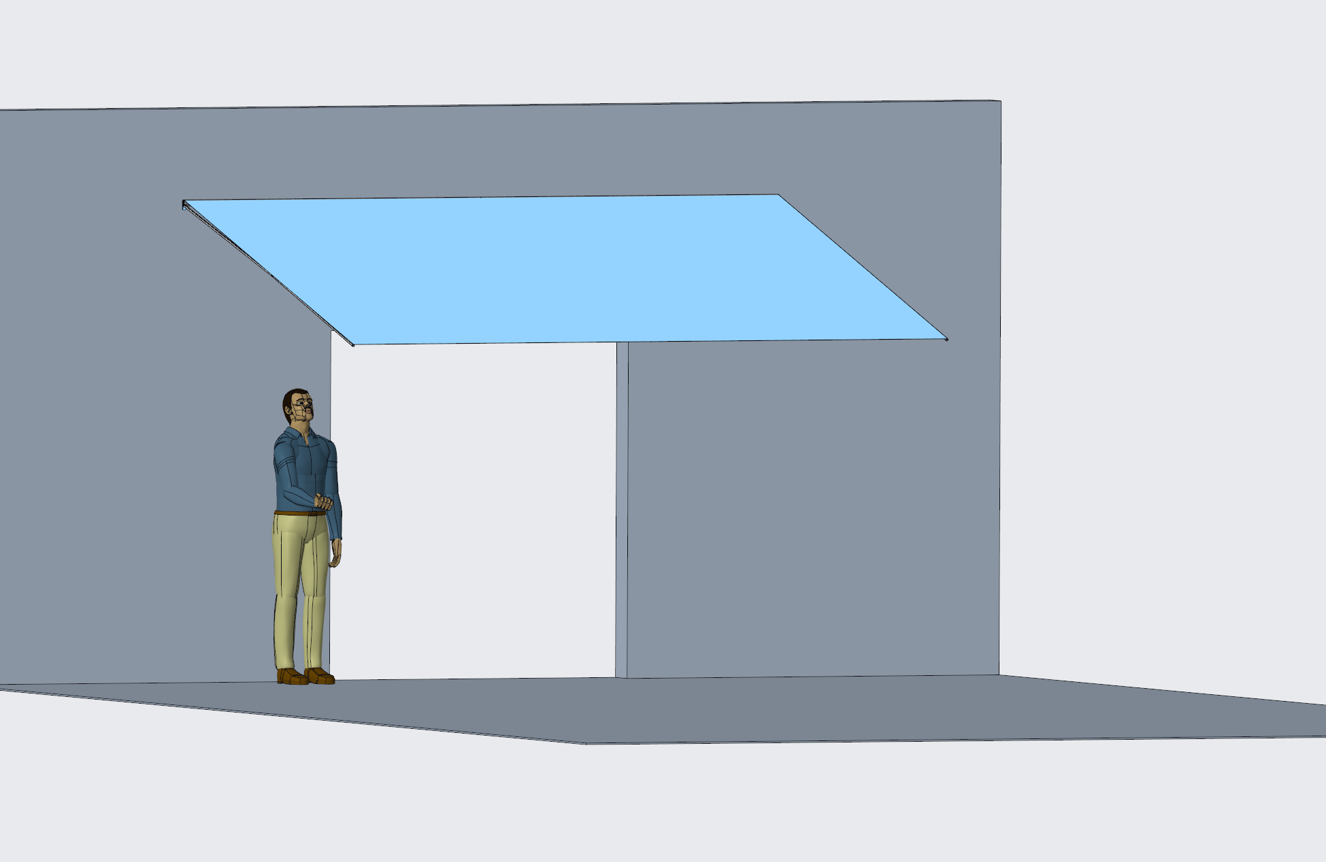
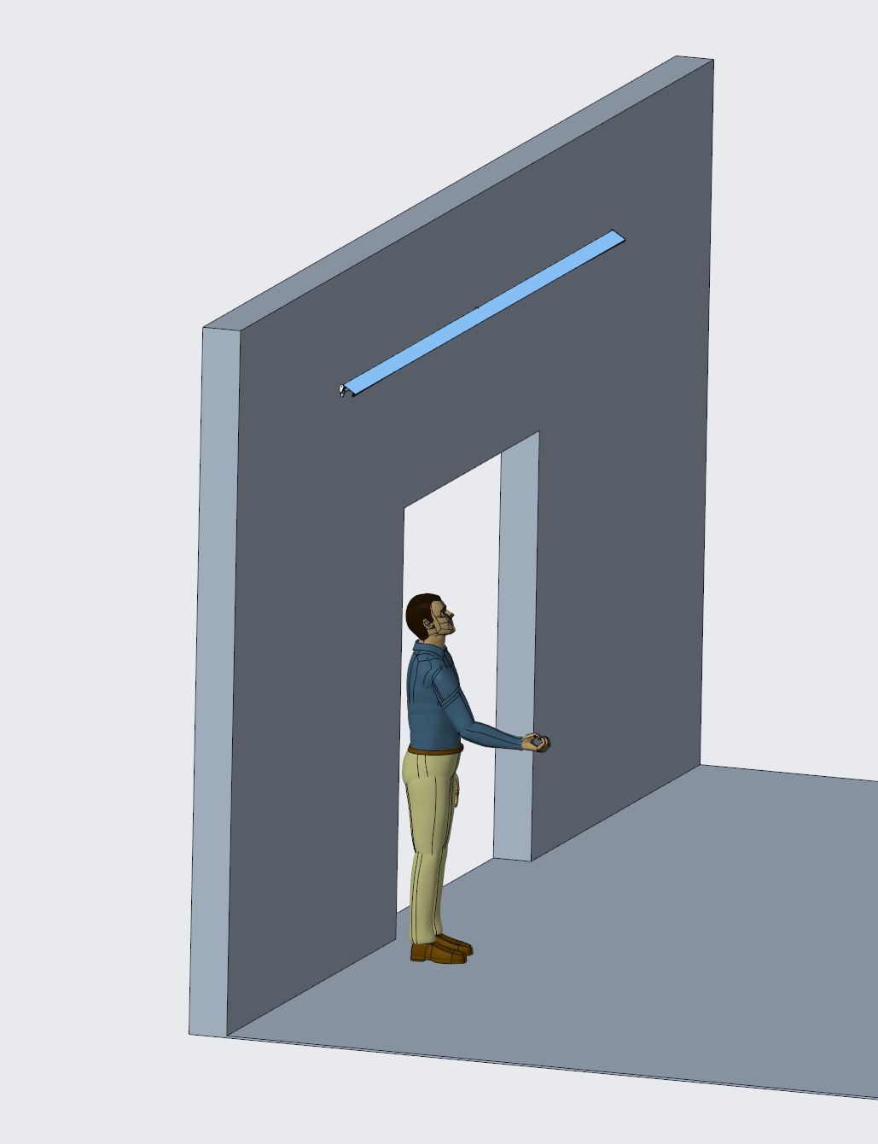
פרויקט שרטוט הנדסי ממוחשב
סוכך "צל בים"
מודל של סכוך לתלייה במבנה ליד הים על קיר.
שמות המגישים: זכריה בן דורון, מרום שמואלי
07.07.2025

Slide 2
צורת הסוכך
מדובר בסכך תלוי על קיר בעל מנגנון פריסה וקיפול.
המבנה כולל ארבע זרועות מתקפלות שמותחות את הבד בזמן הפתיחה ושני מוטות מקבילים שמחזיקים אותו מתוח.
למוטות יש חיבורי קיר שמחברים אותם בבטחה למבנה
הזרועות מחוברות באמצעות מחברים ייעודיים השומרים על זווית פתיחה מתכווננת בין 0 ל-89 מעלות, כך שניתן להתאים את ההצללה לפי הצורך.

Slide 3
פירוט החלקים | שם החומר ודרך ייצור | שיקולים
Arm | Al-Mg-Si alloy wrought סגסוגת של אלומיניום מעורבת עם מגנזיום וסיליקון הסגסוגת תתקבל על ידי עיבוד פסלטי אז את הזרועות נייצר על ידי שיחול | יש לחומר יחס משקל מצויין – חזק אבל קל, גם יחזיק בעומס המתאים את הסככה וגם יהיה עמיד לתנאי מזג אוויר. עמידה לקורויזה- מתאימה לסביבה ימית. חומר נוח לשיחול - מתעצב בקלות בחום, מאפשר יצירת פרופילים ארוכים ומדויקים לזרועות תוך חיסכון בחומר ושמירה על צורה אחידה
Back connect left Back connect right Front connect right Front connect left Engine Middle connect Tarp Connect left Tarp Connect right Wall connect | Stainless steel austenitic נירוסטה נפוצה בתעשייה לא מגנטית (פזאת אוסטנית) עמידה מאוד לקורוזיה תחילה כדי לבדוק אב טיפוס נשתמש בעיבוד שבבי שהוא יותר מדויק וכשנעבור ליצור המוני נעבור לשיטת יציקה | עמידות לקורוזיה – מתאימה לסביבה ימית. חוזק מכני טוב מאוד – יעמוד בכוחות גזירה, כיפוף ועומסים מחזוריים. יציבות במידות – לא מעוות בקלות. קל לעיבוד שבבי – אפשר לקדוח, להשחיל ולעבד בדיוק גבוה.
Front beam Main beam | Aluminum wrought אלומיניום שעבר עיבוד פלסטי קל לייצר קורות ארוכות בשחול עם חתך מותאם אישית, בצורה זולה ויעילה. | חוזק טוב מאוד יחסית למשקל נמוך – מחזיק את כל המבנה בלי להכביד עליו. עמידות מצוינת בקורוזיה – מתאים מאוד לשימוש חיצוני ולקרבה לים. נוח לעיבוד – אפשר לקדוח, להבריג ולחבר בקלות. אסתטי – קל לצבוע.

Slide 4
פירוט החלק | שם החומר | שיקולים
Tarp | Pe- lld Polyethylene – Linear Low Densit נייצר בעזרת שיחול | נייצר בעזרתו יריעת פלסטיק. החומר מתאפיין בצפיפות נמוכה שמספק גמישות, עמידות לקריעה ועמידות למים, ולכן מתאים במיוחד ליריעות סככה מתקפלת לשימוש חיצוני.

Slide 5
תיאור המנגנון
המנגנון כולל שתי זרועות, כאשר בכל אחת מהן מפרק יחיד בחיבור פיני. המפרקים מאפשרים קיפול ופריסה אחידים של הזרועות, בטווח תנועה של 0 עד 89 מעלות. את פעולת המנגנון מפעיל מנוע חשמלי.

Slide 6
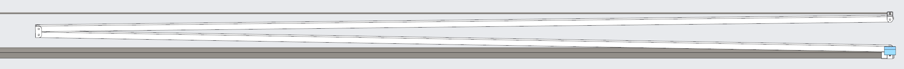
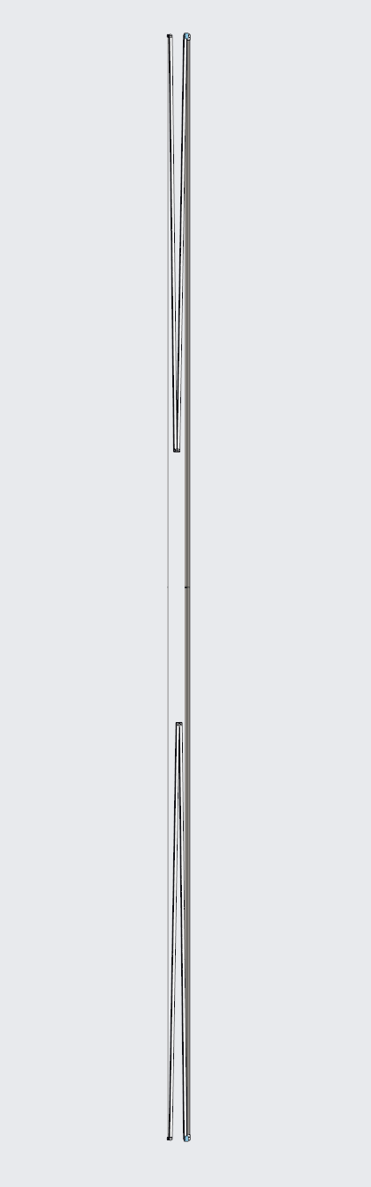
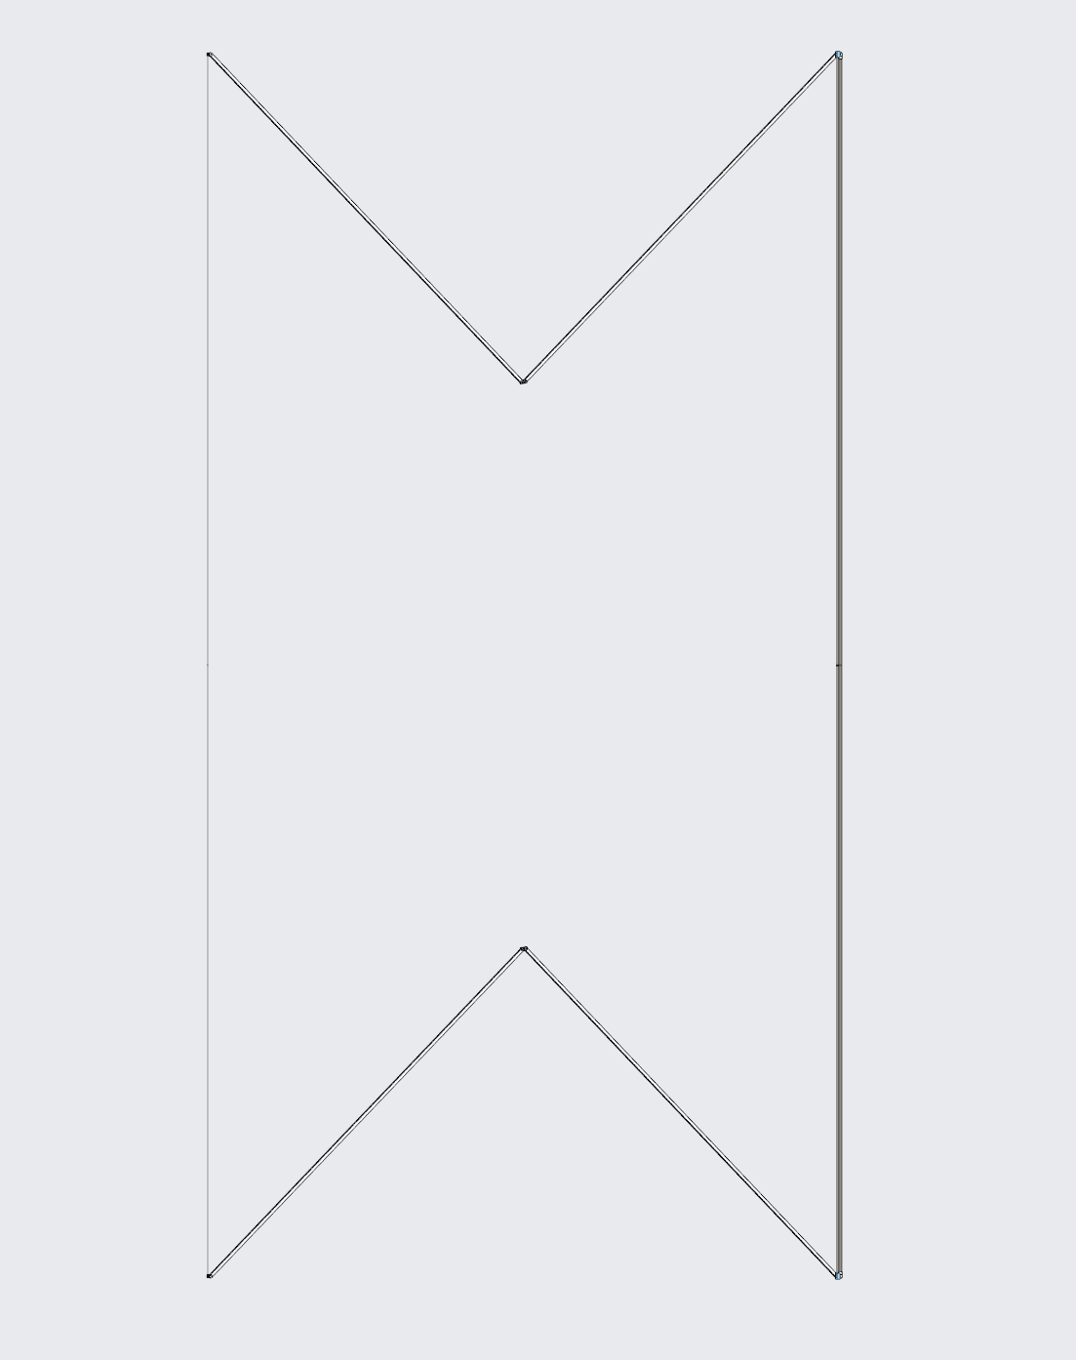
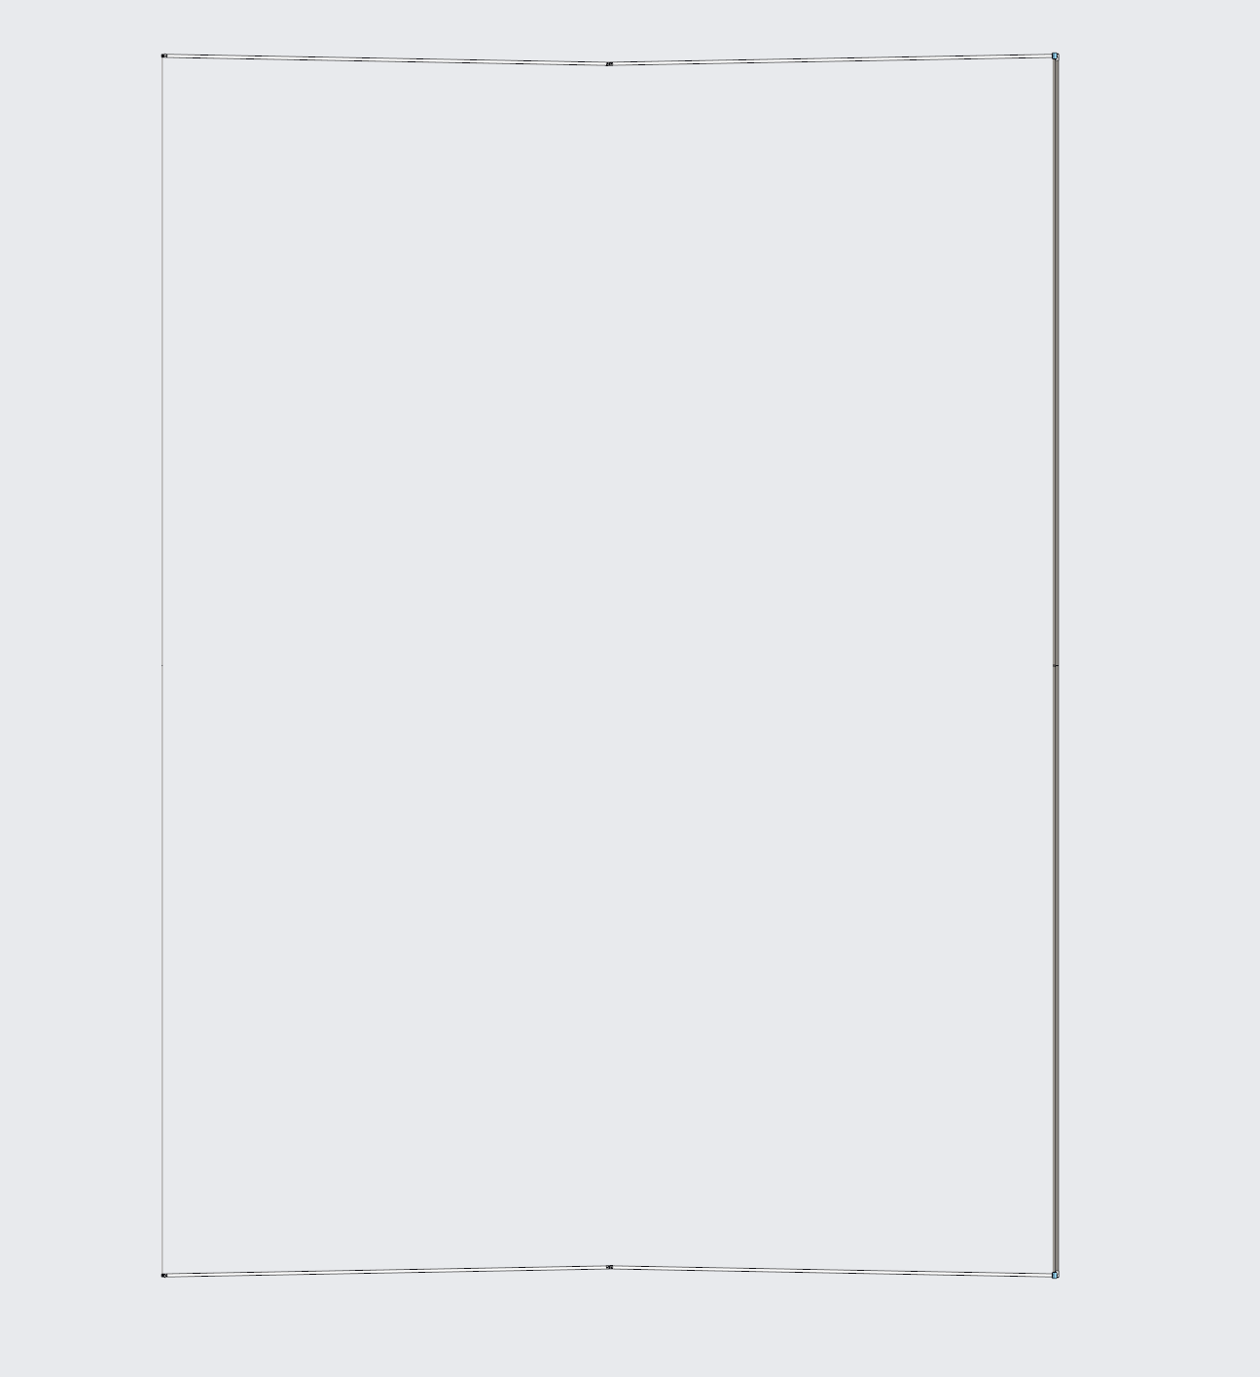
מצב סגור 2
מצב סגור 1
מצב חצי פתוח
מצב פתוח

